Slide 1





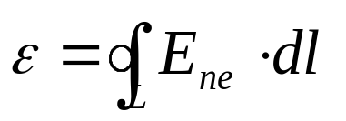


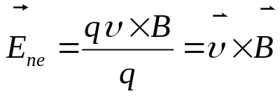
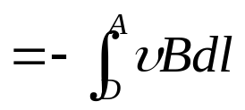







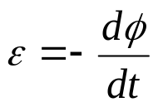
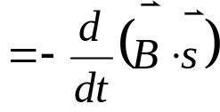
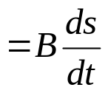
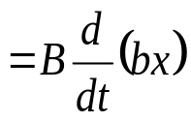
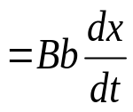

14-1长为a、宽为b的矩形导线环中有均匀磁场 垂直穿过，如图所示。矩形的一边以匀速 向右滑动，则回路中电动势为 ，电流的方向为 。
逆时针方向
C
a
D
解:（方法1）由电动势定义求解
b
电动势定义为
B
A
其中 为回路中单位正电荷所受的非静电力
动生电动势回路中的 ，为单位正电荷所受的洛伦兹力，即：
选回路L（即ABCDA）的正方向为
A→B→C→D→A
对上式的说明：
回路中A→B→C→D这段没动， ，相应的积分值为零；在D→A这段，各处的 均同向且竖直向下，而各处的 均同向且竖直向上，又各处均有 ，故
式中的负号表明，回路中电动势的方向与所选择的回路正方向反向，即电动势的方向为A→D,为逆时针方向。若一开始就选择逆时针方向为L的正方向，则 ，式中无负号，表明电动势的方向与所选择的L的正方向一致。
（方法2）用法拉第定律求解：设t时刻AD边在x轴上的坐标为x
(方向可由楞次定律判断)

Slide 2






















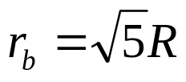
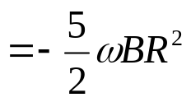
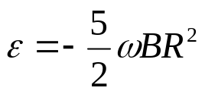
14-2 一导线被弯成如图所示形状，acb是半径为R的四分之三圆弧，直线段Oa长为R．若此导线放在匀强磁场 中，的方向垂直图面向内．导线以角速度 在图面内绕O点匀速转动，求（1）导线中的动生电动势 ；（2）O、b哪一点的电势高？
解：
（1）如图，在导线Oacb上任取一 ，方向沿O→a→c→b ，
其速度为：
c
b
（ 的方向：按右手螺旋规则，四指指向导体旋转方向 ，拇指指向即为角速度方向。本题中，角速度矢量方向为垂直图面向外 ）
a
O
在图面内，大小为 ，方向如图所示，且 。另外有
的方向即为 方向
综上
O
另外，如右图，显然有
再者，以前证明过
（2）式 中的负号表明，导线中电动势的方向与前面计算时选取的
由O→a→c→b的方向相反，即导线中电动势的方向为b→c→a→O
故，O点电势高于b点的电势（在电源内部，沿电动势方向电势升高！）

Slide 3
14-3圆铜盘水平放置在均匀磁场中， 的方向垂直盘面向上。
当铜盘绕通过中心垂直于盘面的轴沿图示方向转动时，（C）
（A）铜盘上有感应电流产生，沿着铜盘转动的相反方向流动
（B）铜盘上有感应电流产生，沿着铜盘转动的方向流动
（C）铜盘上有感应电动势产生，铜盘边缘处电势最高
（D）铜盘上有感应电动势产生，铜盘中心处电势最高
O

Slide 4

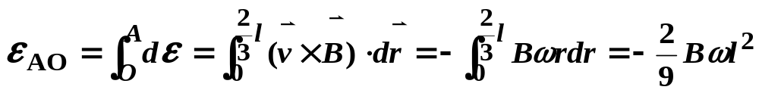
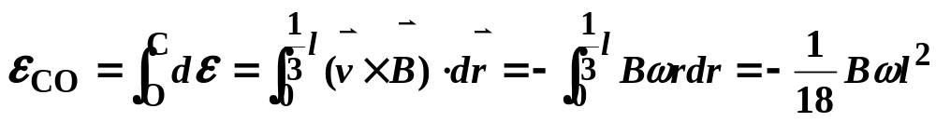
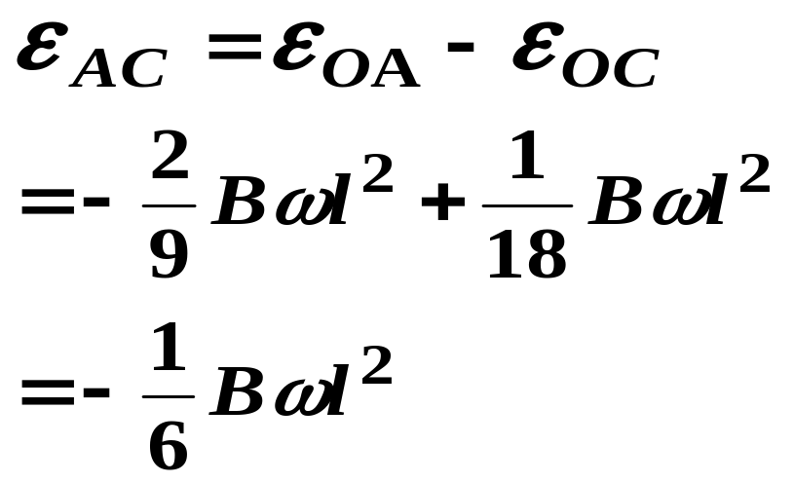


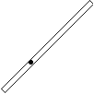
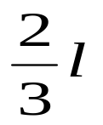
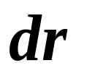
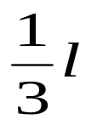
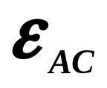
14-4 如图所示，铜棒AC在与垂直于纸面向内的磁场垂直的平面内绕O点以角速度 转动，求AC棒上总的感应电动势
解：
A
O
由A指向C
（即：C点电势高）
C

Slide 5


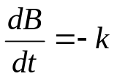

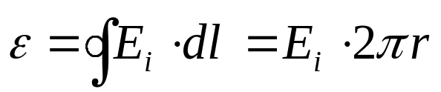
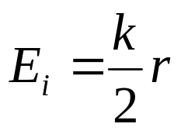
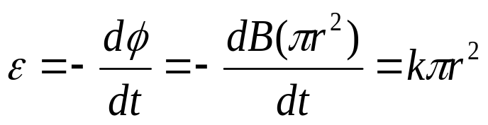
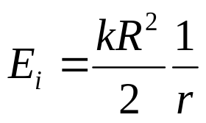
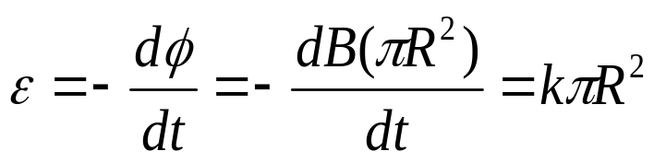
14-5 如图所示，半径为R的圆柱形空间内有一均匀磁场 ，
以 的速率减小，在该磁场空间中，离轴线O分别为r₁ 处
的A点以及r₂ 处的C点各有一个由静止状态释放的电子，求两
电子在释放时刻的加速度的大小和方向．（m_{e} ，e 已知）
解：
由Ｂ的柱对称性分布可知，在同一截面圆周上E_{i}的大小相等，方向沿切线方向。由楞次定律可知：E_{i}的绕行方向为顺时针方向（如下图）
❒
×
×
×
×
×
×
×
×
O
×
A
C
×
取半径为r的电力线为积分路径，方向沿顺时针方向，则：
×
×
❒
×
×
当r＜R时：
×
×
×
×
×
×
O
×
A
C
×
×
×
当r＞R时：

Slide 6

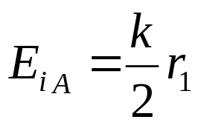



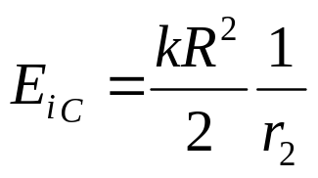
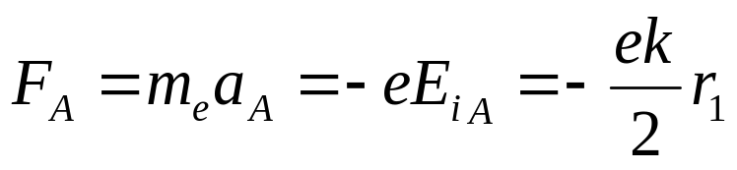
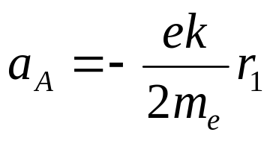
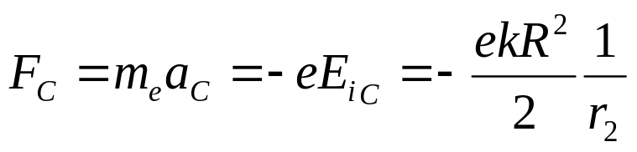
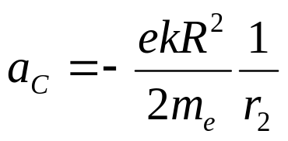


对A点，r₁＜R
❒
×
×
方向：顺时针切向（如图）
×
×
×
×
×
×
O
×
A
C
×
对C点，r₂＞R
×
×
方向：顺时针切向（如图）
则A、C二点由静止状态释放的电子各自所受的合外力即为感生电场施与的电力（忽略电子的重力）分别为
及 方向：逆时针切向（如图）

Slide 7

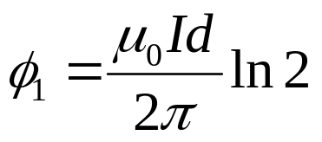
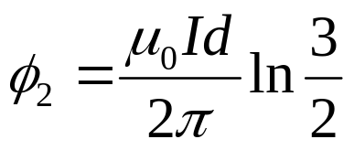
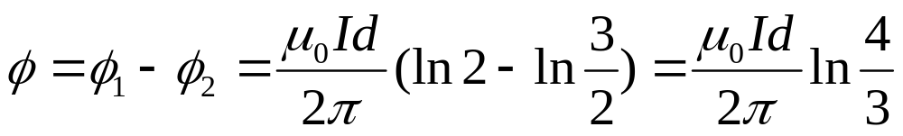
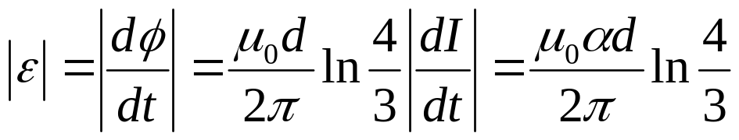
14-6两根平行的无限长直导线相距为d，载有大小相等方向相反的电流I，电流变化率> 0，一个边长为d的正方形线圈位于导线平面内与一根导线相距d，如图所示．求线圈中的感应电动势 ，并说明线圈中感应电流的方向．
解：由习题11-9的结果，易知，导线1、2穿过
正方形线圈的磁通量大小分别为
题18-8图
导线1、2的电流在线圈内的磁场反向，故，线圈总的磁通量为
则线圈中的感应电动势大小为
由楞次定律，线圈中感应电动势方向为顺时针方向
线圈中感应电流的方向与感应电动势方向一致

Slide 8
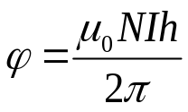






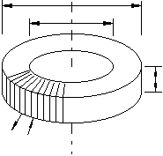
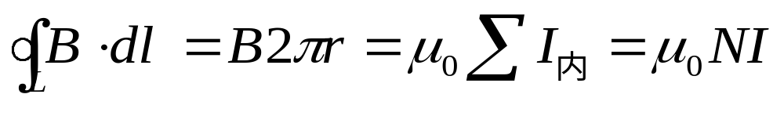
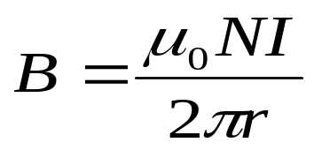
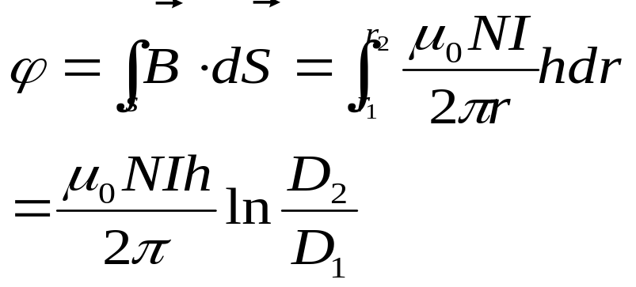
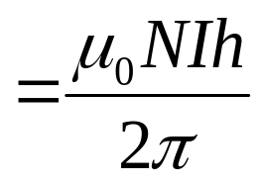
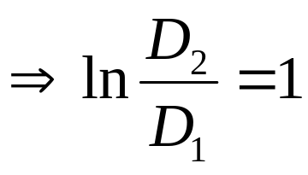
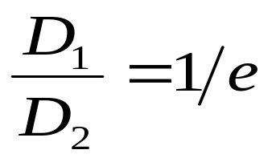
14-7 矩形载面螺线环（尺寸如图所示）上绕有Ｎ匝线圈，若线圈中通有电流I ，通过螺线环截面的磁通量
⑴ 求螺线环内外直径之比
⑵ 若ｈ＝0.0 1ｍ,N= 200匝，求螺线环的自感系数，
⑶ 若线圈通以交变电流 （ , 为
常数），求环内感应电动势。
I
解：⑴ 取半径为r的圆为闭合回路，由环路定理
D₂
D₁
r
dr
h
∴ 螺线环
∴

Slide 9
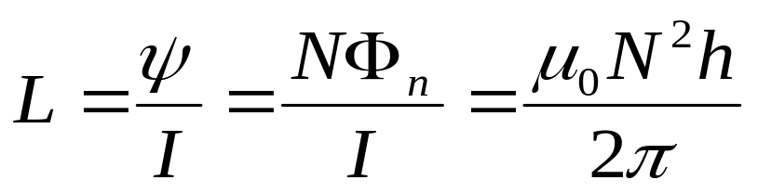
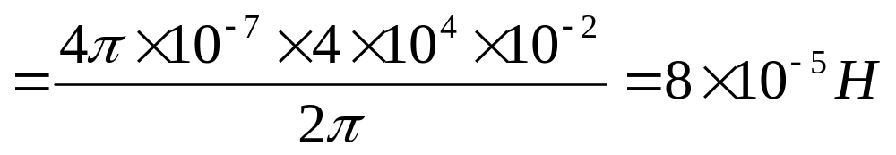
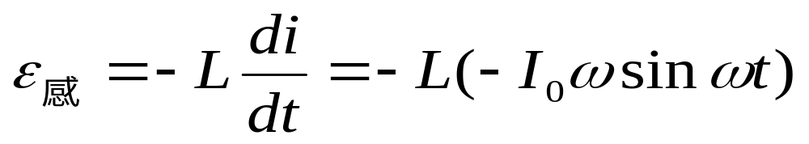
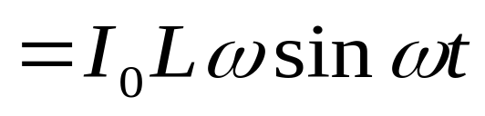
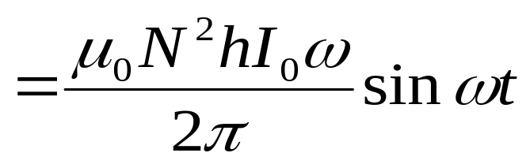
（2）
（3）

Slide 10
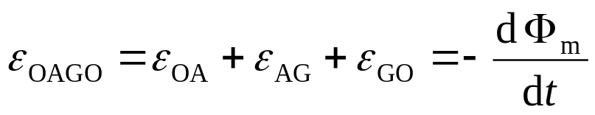

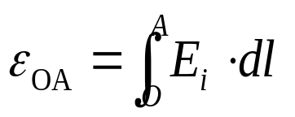













14-8 在半径为R的长直螺线管中，磁感应强度的大小B以dB/dt 的变化率增加．有一根细金属杆AG垂直于磁场方向穿过螺线管，如图所示，已知AC = CD = DG = R ，求金属杆AG中的感应电动势，并指出 A、G 两点哪一点的电势高．
解：连接OA、OG构成闭合回路OAGO，
❒
×
×
×
×
O
×
×
而
×
×
×
×
M
N
同理
×
×
A
C
D
G
该回路的磁通量等于等边ΔOCD和扇形OMC、ODN的磁通量之和．
等边Δ面积
扇形面积
方向为A→G，即G点电势高

Slide 11






14-9 如图所示，长直导线AC中的电流I沿导线向上，并以
的速度均匀增长，在导线附近放一个与之同面的直角三角形线框，其一边与导线平行，求此线框中产生的感应电动势的大小和方向。
A
解：取如图所示的x轴，在距原点x远处取宽度dx的窄条，其高度为
I
a
h
窄条面积为
b
C
长直导线AC中的电流I在窄条处的磁场为
A
则穿过三角形线框的磁通量为
I
dx
a
h
o
x
b
C
x
则三角形线框中的电动势大小为
由楞次定律， 方向为逆时针方向

Slide 12





14-10如图所示，长为l的导线杆ab以速度在导轨adcb上平行移动，杆ab在t = 0时位于导轨dc处．如果导轨处于磁感应强度为 的均匀磁场中（ω为常数， 垂直纸面向里，为常矢量），求t时刻导线回路中的感应电动势．
解：取如图所示的x轴，t时刻导线杆ab位于x处
d
a
以题设有
则t时刻穿过回路abcd的磁通量为：
c
b
o
由法拉第电磁感应定律，回路abcd中的电动势大小为：
由楞次定律， 方向随时间变化（讨论略）

Slide 13








14-11同轴长电缆由两导体组成，内层是半径为R₁的圆柱体，外层是内外半径分别为R₂、R₃的圆筒，二导体内电流等值反向均匀分布在横截面上，圆柱与圆筒的磁导率为μ₁，其间充满不导电的磁导率为μ₂的均匀介质，如图所示．试求：圆柱与圆筒间单位长度的磁场能量．
解：电流分布，磁介质分布具有轴对称性，∴ 磁场分布也具有对称性。作半径为r 的圆形环路，则：
1

Slide 14














(2)
1

Slide 15













14-12如图所示，一半径为r₂、电荷线密度为λ的均匀带电圆环，里边有一半径为r₁、总电阻为R的导体环，两环共面同心（ ），当大环以变角速度 绕垂直于环面的中心轴旋转时，求小环中的感应电流，其方向如何？
O
r₂
解：半径为R，电流为I的圆形电流在其轴线上离圆心x远处一点的磁感应强度大小为（参见张三慧编《大学物理学》第三版上册 P273，式（11.11））
r₁
则电流环在其圆心处的磁场为 （上式中，令x=0）
本题中，带电大环以变角速度旋转时形成的电流为
方向垂直
图面向外
则t时刻此圆形电流在其圆心处的磁场为
因 ，可认为t时刻穿过小导体环的为均匀磁场，且等于圆心处的磁场。 则t时刻穿过小导体环的磁通量为
则小环中的感应电动势
（方向：由楞次定律判断
若 ，顺时针 ）
则小环中的感应电流
（方向即电动势的方向 ）

Slide 16



14-13如图所示的为两个共轴圆线圈，半径分别为R、r，圆心相距l，设r很小，小线圈所在处可视为均匀磁场。求两线圈的互感系数M。
R
r
解：设大线圈上的电流为i，则穿过小线圈的磁场为
l
则穿过小线圈的磁通量为
则两线圈的互感系数

